Slide 1
Всероссийский физкультурно-спортивный комплекс
«Готов к труду и обороне» (ГТО)
МБОУ «Благодатновская СОШ»

Slide 2
Нормативные документы
Указ Президента Российской Федерации от 24 марта 2014 г. N 172
О Всероссийском физкультурно-спортивном комплексе Готов к труду и обороне
(ГТО)

Slide 3
Нормативные документы
ПРАВИТЕЛЬСТВО РОССИЙСКОЙ ФЕДЕРАЦИИ
РАСПОРЯЖЕНИЕ
от 30 июня 2014 года N 1165-р
Во исполнение Указа Президента Российской Федерации от 24 марта 2014 года N 172 "О Всероссийском физкультурно-спортивном комплексе "Готов к труду и обороне" (ГТО)

Slide 4
Государственные требования к уровню физической подготовленности населения при выполнении нормативов Всероссийского физкультурно-спортивного комплекса «Готов к труду и обороне» (ГТО)
Утверждены приказом Минспорта России от «08» июля 2014 г. № 575

Slide 5
I. СТУПЕНЬ (возрастная группа от 6 до 8 лет)
№ п/п |  | Виды испытаний (тесты) | Нормативы
 |  |  | Мальчики |  |  | Девочки
 |  |  | Бронзовый знак | Серебряный знак | Золотой знак | Бронзовый знак | Серебряный знак | Золотой знак
Обязательные испытания (тесты)
1. | Челночный бег 3х10 м (с) |  | 10,4 | 10,1 | 9,2 | 10,9 | 10,7 | 9,7
 | или бег на 30 м (с) |  | 6,9 | 6,7 | 5,9 | 7,2 | 7,0 | 6,2
2. | Смешанное передвижение (1 км) |  | Без учета времени | Без учета времени | Без учета времени | Без учета времени | Без учета времени | Без учета времени
3. | Подтягивание из виса на высокой перекладине |  | 2 | 3 | 4 | - | - | -
 | или подтягивание низкой перекладине (количество раз) |  | 5 | 6 | 13 | 4 | 5 | 11
 | или сгибание и разгибание рук в упоре лежа на полу (количество раз) |  | 7 | 9 | 17 | 4 | 5 | 11
4. | Наклон вперед из положения стоя с |  | Касание пола пальцами рук | Касание пола пальцами рук | Достать пол ладонями | Касание пола пальцами рук | Касание пола пальцами рук | Достать пол ладонями

Slide 6
I. СТУПЕНЬ (возрастная группа от 6 до 8 лет)
Испытания (тесты) по выбору
5. | Прыжок в длину с места | 115 | 120 | 140 | 110 | 115 | 135
6. | Метание теннисного мяча в цель, дистанция 6 м (количество раз) | 2 | 3 | 4 | 2 | 3 | 4
7. | Бег на лыжах на 1 км (мин, с) | 8.45 | 8.30 | 8.00 | 9.15 | 9.00 | 8.30
 | Бег на лыжах на 2 км (мин, с) | Без учета времени | Без учета времени | Без учета времени | Без учета времени | Без учета времени | Без учета времени
 | или смешанное передвижение на 1,5 км по пересеченной местности* | Без учета времени | Без учета времени | Без учета времени | Без учета времени | Без учета времени | Без учета времени
8. | Плавание без учета времени (м) | 10 | 10 | 15 | 10 | 10 | 15
Количество испытаний (всего) |  | 8 | 8 | 8 | 8 | 8 | 8
Количество видов испытаний (тестов), для получения знака отличия |  | 6 | 6 | 7 | 6 | 6 | 7

Slide 7
II. СТУПЕНЬ(возрастная группа от 9 до 10 лет)
№ п/п |  | Виды испытаний (тесты) | Нормативы
 |  |  | Мальчики |  |  |  | Девочки
 |  |  | Бронзовый знак | Серебряный знак |  | Золотой знак | Бронзовый знак | Серебряный знак | Золотой знак
Обязательные испытания (тесты)
1. | Бег на 60 м (с) |  | 12,0 | 11,6 | 10,5 |  | 12,9 | 12,3 | 11,0
2. | Бег на 1 км (мин, с) |  | 6.30 | 6.10 | 4.50 |  | 6.50 | 6.30 | 6.00
3. | Подтягивание из виса на высокой перекладине |  | 2 | 3 | 5 |  | - | - | -
 | или подтягивание низкой перекладине |  | - | - | - |  | 7 | 9 | 15
 | или сгибание и разгибание рук в упоре лежа |  | 9 | 12 | 16 |  | 5 | 7 | 12
4. | Наклон вперед из положения стоя с прямыми ногами на полу |  | Касание пола пальцами рук | Касание пола пальцами рук | Достать пол ладонями |  | Касание пола пальцами рук | Касание пола пальцами рук | Достать пол ладонями

Slide 8
II. СТУПЕНЬ(возрастная группа от 9 до 10 лет)
Испытания (тесты) по выбору
5. | Прыжок в длину с разбега (см) | 190 | 220 | 290 | 190 | 200 | 260
 | или прыжок в длину с места | 130 | 140 | 160 | 125 | 130 | 150
6. | Метание мяча весом 150 г (м) | 24 | 27 | 32 | 13 | 15 | 17
7. | Бег на лыжах на 1 км (мин, с) | 8.15 | 7.45 | 6.45 | 8.40 | 8.20 | 7.30
 | или на 2 км | Без учета времени | Без учета времени | Без учета времени | Без учета времени | Без учета времени | Без учета времени
 | или кросс на 2 км по пересеченной местности* | Без учета времени | Без учета времени | Без учета времени | Без учета времени | Без учета времени | Без учета времени
8. | Плавание без учета времени (м) | 25 | 25 | 50 | 25 | 25 | 50
Количество видов испытаний (тестов |  | 8 | 8 | 8 | 8 | 8 | 8
Количество видов испытаний |  | 6 | 6 | 7 | 6 | 6 | 7

Slide 9
III. СТУПЕНЬ (возрастная группа от 11 до 12 лет)
№ п/п | Виды испытаний (тесты) |  | Нормативы
 |  |  | Мальчики |  |  |  | Девочки
 |  |  | Бронзовый знак |  | Серебряный знак | Золотой знак | Бронзовый знак | Серебряный знак | Золотой знак
Обязательные испытания (тесты)
1. |  | Бег на 60 м (с) |  | 11,0 | 10,8 | 9,9 | 11,4 | 11,2 | 10,3
2. |  | Бег на 1,5 км (мин, с) |  | 8.35 | 7.55 | 7.10 | 8.55 | 8.35 | 8.00
 |  | или на 2 км (мин, с) |  | 10.25 | 10.00 | 9.30 | 12.30 | 12.00 | 11.30
3. |  | Подтягивание на высокой перекладине |  | 3 | 4 | 7 | - | - | -
 |  | или подтягивание на низкой перекладине |  | - | - | - | 9 | 11 | 17
 |  | или сгибание и разгибание рук |  | 12 | 14 | 20 | 7 | 8 | 14
4. |  | Наклон вперед из положения стоя с прямыми ногами на полу |  | Касание пола пальцами рук | Касание пола пальцами рук | Касание пола пальцами рук | Касание пола пальцами рук | Касание пола пальцами рук | Касание пола пальцами рук

Slide 10
III. СТУПЕНЬ (возрастная группа от 11 до 12 лет)
Испытания (тесты) по выбору
5. | Прыжок в длину с разбега (см) | 280 | 290 |  | 330 |  | 240 |  | 260 |  |  | 300
 | или прыжок в длину с места | 150 | 160 |  | 175 |  | 140 |  | 145 |  |  | 165
6. | Метание мяча | 25 | 28 |  | 34 |  | 14 |  | 18 |  |  | 22
7. | Бег на лыжах на 2 км (мин, с) | 14.10 | 13.50 |  | 13.00 |  | 14.50 |  | 14.30 |  |  | 13.50
 | или на 3 км | Без учета времени | Без учета времени |  | Без учета времени |  | Без учета времени |  | Без учета времени |  |  | Без учета времени
 | или кросс 3 км по пересеченной местности* | Без учета времени | Без учета времени |  | Без учета времени |  | Без учета времени |  | Без учета времени |  |  | Без учета времени
8. | Плавание 50 м (мин, с) | Без учета времени | Без учета времени |  | 0.50 |  | Без учета времени |  | Без учета времени |  |  | 1.05
9. | Стрельба | 10 | 15 |  | 20 |  | 10 |  | 15 |  |  | 20
 | Стрельба | 13 | 20 |  | 25 |  | 13 |  | 20 |  |  | 25
10. | Туристский поход | Туристский поход на дистанцию 5 км
Количество видов испытаний (тестов) в возрастной группе |  | 10 |  | 10 |  | 10 |  | 10 |  | 10 | 10
Количество видов испытаний для значка |  | 6 |  | 7 |  | 8 |  | 6 |  | 7 | 8

Slide 11
IV. СТУПЕНЬ (возрастная группа от 13 до 15 лет)
№ п/п |  | Виды испытаний (тесты) | Нормативы
 |  |  | Мальчики |  |  |  |  | Девочки
 |  |  | Бронзовый знак |  | Серебряный знак |  | Золотой знак | Бронзовый знак | Серебряный знак | Золотой знак
Обязательные испытания (тесты)
1. | Бег на 60 м (с) |  |  | 11,0 |  | 10,8 | 9,9 | 11,4 | 11,2 | 10,3
2. | Бег на 1,5 км (мин, с) |  |  | 8.35 |  | 7.55 | 7.10 | 8.55 | 8.35 | 8.00
 | или на 2 км (мин, с) |  |  | 10.25 |  | 10.00 | 9.30 | 12.30 | 12.00 | 11.30
3. | Подтягивание на высокой перекладине |  |  | 3 |  | 4 | 7 | - | - | -
 | или подтягивание на низкой перекладине |  |  | - |  | - | - | 9 | 11 | 17
 | или сгибание и разгибание рук |  |  | 12 |  | 14 | 20 | 7 | 8 | 14
4. | Наклон вперед из положения стоя с прямыми ногами на полу |  |  | Касание пола пальцами рук |  | Касание пола пальцами рук | Касание пола пальцами рук | Касание пола пальцами рук | Касание пола пальцами рук | Касание пола пальцами рук

Slide 12
IV. СТУПЕНЬ (возрастная группа от 13 до 15 лет)
Испытания (тесты) по выбору
5. | Прыжок в длину с разбега (см) | 280 | 290 |  | 330 |  | 240 |  | 260 |  |  | 300
 | или прыжок в длину с места | 150 | 160 |  | 175 |  | 140 |  | 145 |  |  | 165
6. | Метание мяча | 25 | 28 |  | 34 |  | 14 |  | 18 |  |  | 22
7. | Бег на лыжах на 2 км (мин, с) | 14.10 | 13.50 |  | 13.00 |  | 14.50 |  | 14.30 |  |  | 13.50
 | или на 3 км | Без учета времени | Без учета времени |  | Без учета времени |  | Без учета времени |  | Без учета времени |  |  | Без учета времени
 | или кросс на 3 км по пересеченной местности* | Без учета времени | Без учета времени |  | Без учета времени |  | Без учета времени |  | Без учета времени |  |  | Без учета времени
8. | Плавание 50 м (мин, с) | Без учета времени | Без учета времени |  | 0.50 |  | Без учета времени |  | Без учета времени |  |  | 1.05
9. | Стрельба из пневматической винтовки | 10 | 15 |  | 20 |  | 10 |  | 15 |  |  | 20
 | или из электронного оружия | 13 | 20 |  | 25 |  | 13 |  | 20 |  |  | 25
10. | Туристский поход | Туристский поход на дистанцию 5 км
Количество видов испытаний (тестов) в возрастной группе |  | 10 |  | 10 |  | 10 |  | 10 |  | 10 | 10
Количество видов испытаний для значка |  | 6 |  | 7 |  | 8 |  | 6 |  | 7 | 8

Slide 13
V. СТУПЕНЬ (возрастная группа от 16 до 17 лет)
№ п/п | Виды испытаний (тесты) | Нормативы
 |  | Юноши |  |  |  |  |  | Девушки
 |  | Бронзовый знак |  |  | Серебряный знак | Золотой знак |  | Бронзовый знак | Серебряный знак |  | Золотой знак
Обязательные испытания (тесты)
1. | Бег на 100 м (с) |  | 14,6 | 14,3 |  |  | 13,8 | 18,0 | 17,6 | 16,3
2. | Бег на 2 км |  | 9.20 | 8.50 |  |  | 7.50 | 11.50 | 11.20 | 9.50
 | или на 3 км |  | 15.10 | 14.40 |  |  | 13.10 | - | - | -
3. | Подтягивание из виса на высокой перекладине |  | 8 | 10 |  |  | 13 | - | - | -
 | или рывок гири 16 кг (количество раз) |  | 15 | 25 |  |  | 35 | - | - | -
 | или подтягивание из виса лежа на низкой перекладине |  | - | - |  |  | - | 11 | 13 | 19
 | или сгибание и разгибание рук в упоре лежа |  | - | - |  |  | - | 9 | 10 | 16

Slide 14
V. СТУПЕНЬ (возрастная группа от 16 до 17 лет
 | 4. | Наклон вперед из положения стоя с прямыми ногами на гимнастической скамье (ниже уровня скамьи-см) |  | 6 |  | 8 |  | 13 |  | 7 |  | 9 |  | 16
 | Испытания (тесты) по выбору
 | 5. | Прыжок в длину с разбега (см) | 360 |  | 380 |  | 440 |  | 310 |  | 320 |  | 360
 |  | или прыжок в длину с места | 200 |  | 210 |  | 230 |  | 160 |  | 170 |  | 185
 | 6. | Поднимание туловища из положения лежа на спине (количество раз в 1 мин) | 30 |  | 40 |  | 50 |  | 20 |  | 30 |  | 40
 | 7. | Метание спортивного снаряда весом 700 г (м) | 27 |  | 32 |  | 38 |  | - |  | - |  | -
 |  | или весом 500 г (м) | - |  | - |  | - |  | 13 |  | 17 |  | 21

Slide 15
V. СТУПЕНЬ (возрастная группа от 16 до 17 лет)
 | 8. | Бег на лыжах на 3 км (мин, с) | - | - |  | - | 19.15 |  | 18.45 | 17.30
 |  | или на 5 км (мин, с) | 25.40 | 25.00 |  | 23.40 | - |  | - | -
 |  | или кросс на 3 км | - | - |  | - | Без учета времени |  | Без учета времени | Без учета времени
 |  | или кросс на 5 км | Без учета времени | Без учета времени |  | Без учета времени | - |  | - | -
 | 9. | Плавание на 50 м (мин, с) | Без учета времени | Без учета времени |  | 0.41 | Без учета времени |  | Без учета времени | 1.10
 | 10. | Стрельба из пневматической винтовки | 15 | 20 |  | 25 | 15 |  | 20 | 25
 |  | или из электронного оружия | 18 | 25 |  | 30 | 18 |  | 25 | 30
 | 11. | Туристский | Туристский поход с проверкой туристских навыков на дистанцию 10 км
 | Количество видов испытаний |  | 11 |  | 11 |  | 11 | 11 |  |  | 11
 | Количество видов испытаний для значка |  | 6 |  | 7 |  | 8 | 6 |  |  | 7

Slide 16
Необходимо вести протоколы и предоставлять своевременную отчетность учителям начальных классов, преподающие предмет физическая культура!!!
ОТЧЕТНОСТЬ ПО ГТО
ОБРАЗЕЦ заполнения
Ступень III (6 класс) Мальчики
№ | Год тестирования | Фамилия, Инициалы | Челночный бег 3*10 м, с | Бег 30 м, с | Бег 60 м, с | Бег 1,5 км, мин,с | Бег 2 км, мин,с | Подтягивание на высокой перекладине, раз | Подтягивание на низкой перкеладине, раз | Отжимания от пола, раз | Наклон вперед, пальцы, ладони | Наклон вперед на скамье, см | Прыжок в длину с разб., см | Прыжок в длину с места, см | Метание с.с. 150 г, м | Поднимание тул., раз/мин
1 | 2 | 3 | 1 | 2 | 3 | 7 | 9 | 14 | 16 | 17 | 19 | 20 | 12 | 13 | 22 | 18
 |  | Асылов Д. | 8,3 | 4,9 | 9,8 | 7,10 |  | 3 |  | 19 |  | 12 |  | 175 | 34,00 | 30
 |  | Исмагилов А. | 8,7 | 4,8 | 9,7 | 7,20 |  | 4 |  | 20 |  | 13 |  | 165 | 28,00 | 28
 |  | КанкасовВ. | 8,2 | 4,7 | 10,5 | 7,15 |  | 7 |  | 20 |  | 13 |  | 167 | 25,00 | 20
 |  | Муравьев К. | 8,2 | 4,8 | 10,6 | 7,55 |  | 7 |  | 15 |  | 10 |  | 180 | 34,00 | 34
 |  | МухтаровК. | 7,9 | 5,0 | 10,0 | 8,30 |  | 4 |  | 19 |  | 12 |  | 189 | 38,00 | 35
 |  | Хайретдинов Р. | 7,8 | 5,0 | 10,4 | 7,54 |  | 5 |  | 30 |  | 10 |  | 187 | 38,00 | 28
 |  | Хаустов Н. | 7,9 | 5,1 | 9,8 | 7,50 |  | 6 |  | 18 |  | 8 |  | 167 | 39,00 | 39
 |  | Шумайлов Ф. | 8,3 | 5,3 | 9,7 | 7,59 |  | 7 |  | 19 |  | 9 |  | 189 | 29,00 | 38
 |  | Алимов К | 8,7 | 5,4 | 10,5 | 7,10 |  | 3 |  | 20 |  | 5 |  | 175 | 30,00 | 40
 |  | Биктагиров Л. | 8,2 | 4,9 | 10,6 | 7,20 |  | 5 |  | 34 |  | 4 |  | 165 | 39,00 | 43
 |  | Мальцев Н. | 8,2 | 4,8 | 10,0 | 7,15 |  | 4 |  | 37 |  | 4 |  | 167 | 30,00 | 30
 |  | Меновщиков В. | 7,9 | 4,7 | 10,4 | 7,55 |  | 4 |  | 40 |  | 5 |  | 180 | 46,00 | 28
 |  | Минибаев И. | 7,8 | 4,8 | 9,8 | 8,30 |  | 7 |  | 28 |  | 3 |  | 189 | 30,00 | 20
 |  | Баранов К | 7,9 | 5,0 | 9,7 | 7,54 |  | 5 |  | 30 |  | 3 |  | 187 | 34,00 | 34
 |  | Буканин Н. | 8,3 | 5,0 | 10,5 | 7,50 |  | 6 |  | 30 |  | 6 |  | 167 | 28,00 | 35
 |  | Галиуллин Р. | 8,7 | 5,1 | 10,6 | 7,59 |  | 5 |  | 20 |  | 7 |  | 189 | 25,00 | 28
 |  | Котов Н. | 8,2 | 5,3 | 10,0 | 7,10 |  | 6 |  | 34 |  | 8 |  | 175 | 34,00 | 39
 |  | Ситдиков Р. | 8,2 | 5,4 | 10,4 | 7,20 |  | 10 |  | 37 |  | 10 |  | 165 | 38,00 | 38
 |  | Тимофеев К. | 7,9 | 4,9 | 9,8 | 7,15 |  | 12 |  | 40 |  | 11 |  | 167 | 38,00 | 40
 |  | Тимофеев М. | 7,8 | 4,8 | 9,7 | 7,55 |  | 17 |  | 28 |  | 12 |  | 180 | 39,00 | 43
 |  | Абсатаров И | 7,9 | 4,7 | 10,5 | 8,30 |  | 12 |  | 30 |  | 13 |  | 189 | 29,00 | 30
 |  | Логинов И | 8,3 | 4,8 | 10,6 | 7,54 |  | 12 |  | 30 |  | 12 |  | 187 | 30,00 | 28
 |  | Порецков М. | 8,7 | 5,0 | 10,0 | 7,50 |  | 10 |  | 20 |  | 5 |  | 167 | 39,00 | 20
 |  | Рыков М. | 8,2 | 5,0 | 10,4 | 7,59 |  | 9 |  | 15 |  | 12 |  | 189 | 30,00 | 34
 |  | Фазылянов Б | 8,2 | 5,1 | 9,8 | 7,56 |  | 9 |  | 19 |  | 14 |  | 175 | 46,00 | 35
 |  | Фахрутдинов А. | 7,9 | 5,3 | 9,7 | 7,59 |  | 9 |  | 30 |  | 13 |  | 165 | 30,00 | 28
 |  | Ахметов л. | 7,8 | 5,4 | 10,5 | 7,48 |  | 8 |  | 18 |  | 12 |  | 167 | 34,00 | 39
 |  | Васильев Р. | 7,9 | 4,9 | 10,6 | 7,10 |  | 6 |  | 19 |  | 12 |  | 180 | 28,00 | 38
 |  | Демичев М. | 8,3 | 4,8 | 10,0 | 7,20 |  | 5 |  | 20 |  | 18 |  | 189 | 25,00 | 40
 |  | Ерилкин А. | 8,7 | 5,0 | 10,4 | 7,15 |  | 4 |  | 34 |  | 19 |  | 187 | 34,00 | 43
 |  | КарабаевК. | 8,2 | 5,0 | 10,6 | 7,55 |  | 5 |  | 37 |  | 20 |  | 167 | 38,00 | 30
 |  | Кашаев А. | 8,2 | 5,1 | 10,0 | 8,30 |  | 4 |  | 40 |  | 2 |  | 189 | 38,00 | 28
 |  | Мутагиров А. | 7,9 | 5,3 | 10,4 | 7,54 |  | 5 |  | 28 |  | 3 |  | 175 | 39,00 | 20
 |  | Набиуллин А | 7,8 | 5,4 | 9,8 | 7,50 |  | 4 |  | 30 |  | 5 |  | 165 | 29,00 | 34
 |  | Насибуллин Р. | 7,9 | 4,9 | 9,7 | 7,59 |  | 4 |  | 30 |  | 5 |  | 167 | 30,00 | 35

Slide 17
ЛЬГОТЫ
Введение норм ГТО особенно актуально для школьников, студентов ВУЗов. Поэтому во многих заведениях будут введены специальные спортивные нормы, а так же ряд льгот при поступлении в ВУЗ, госслужбу и множество других льгот.
Результаты сдачи норм ГТО будут учитывать при поступлении в вузы с 2015 года
"Начиная с 2015 года, результаты спортивных достижений школьников, в том числе результаты сдачи комплекса ГТО, будут учитываться при поступлении в высшие учебные заведения в дополнение к ЕГЭ", этот шаг даст дальнейший импульс развитию массового спорта среди школьников и студентов. - заявил министр образования и науки Дмитрий Ливанов в рамках заседания президентского совета по развитию физкультуры и спорта.
Есть предложение награждать отличников нового ГТО льготами на использование спортсооружений, учащихся вузов - повышенными стипендиями, сотрудников госучреждений - дополнительными днями отпуска и премиями.
Потому сейчас главным принципом нового физкультурного комплекса заявляется абсолютная добровольность.

Slide 18
Проведенная работа
-В 2013-14году в 4 (четвертой четверти) с 1 по 10 классы проведен зачет ГТО. Нормативы ГТО -выполняют 45% учащихся школы (включая, бронзовый, серебряный, золотой уровень) низкий уровень результатов по подтягиванию с высокой перекладины, тест на гибкость
К примеру: норматив ГТО на уровень золотого знака выполнили
в 1а классе 8 учеников из 32 учащихся, что составляет 25 %
в 1в классе 4 ученика из 32учащихся, что составляет 13 %
во 2в классе 4 ученика из 26 учеников, что составляет 15%
-Подготовка и сдача нормативов ГТО включены в календарно-тематическое планирование по предмету физическая культура
-Ежеквартально проходит отчетность о выполнение норм ГТО в городское управление образование
-Участие в городских соревнованиях учащихся 11 классов по нормативам ГТО

Slide 19
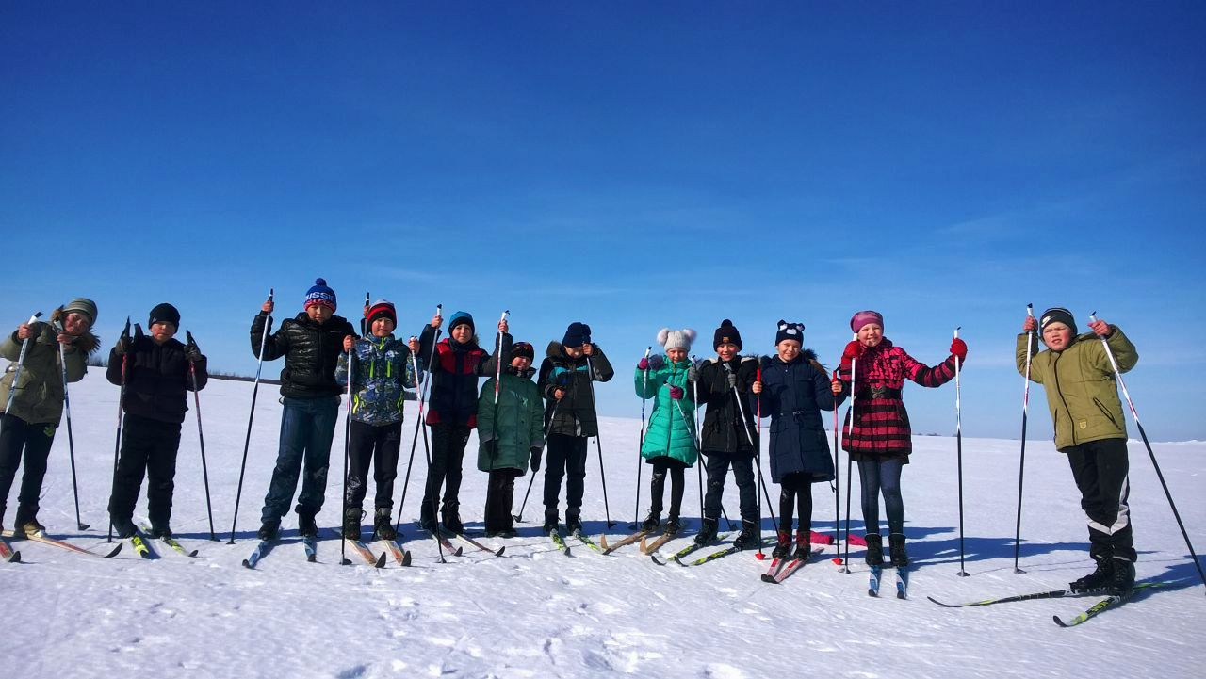
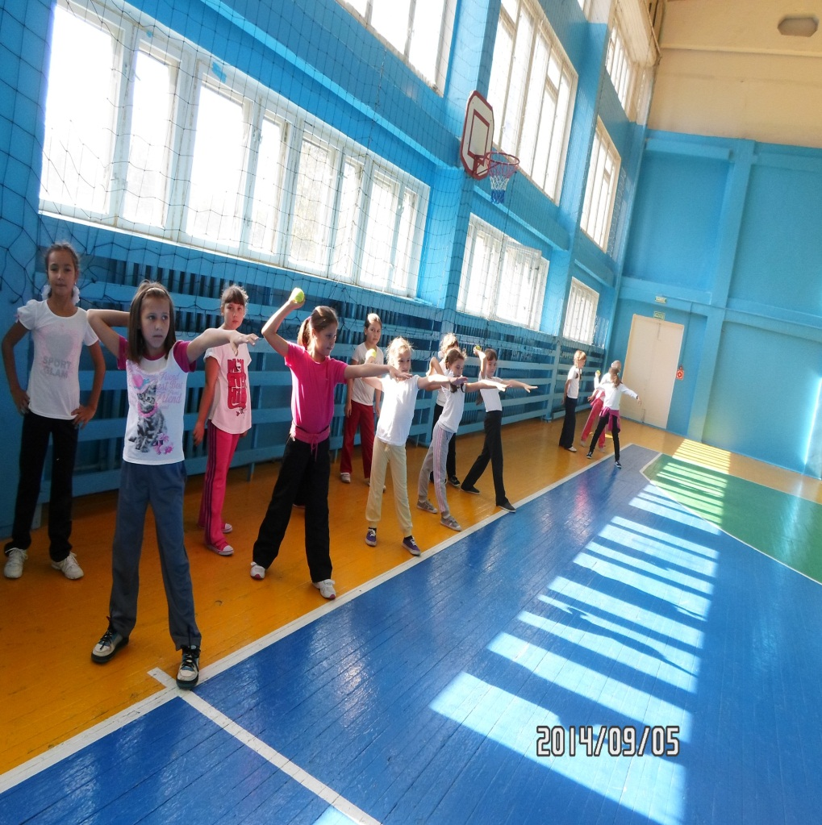
Подготовка к сдаче нормативов ГТО учащихся МБОУ «Благодатновская СОШ»

